Slide 1
SISTEMA NERVIOSO
EXÁMEN FÍSICO
Dr. Carlos Presman

Slide 2
Examen general del paciente
Estado de conciencia
Facies
Actitud
Marcha

Slide 3
Perdida del conocimiento

Slide 4
Escala de Glasgow

Slide 5
Motilidad
Trofismo.
Tono: hipotonía. Hipertonía: espasticidad (navaja) y rigidez.
Motilidad voluntaria: hemiplejía, hemiparesia, cuadriplejía, cuadriparesia, paraplejía, paraparesia, monoplejía, monoparesia.
Reflejos: profundos y superficiales.
Sincinesias.

Slide 6
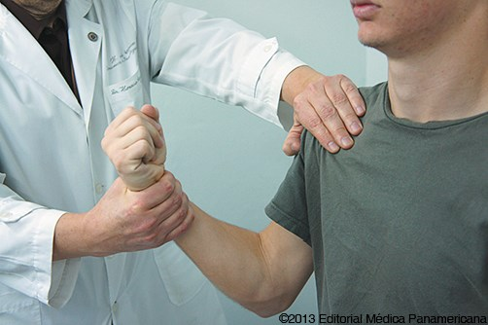
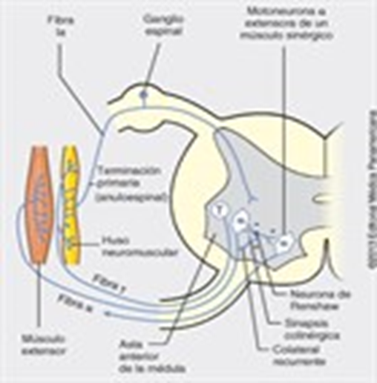
Tono (bucle gama) Exploración

Slide 7
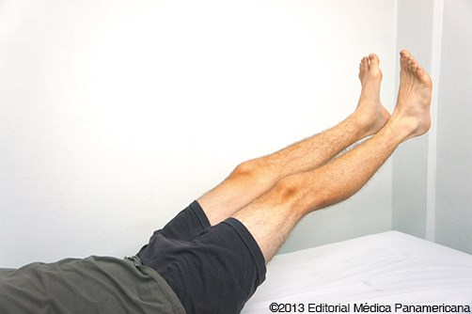
Fuerza muscular

Slide 8
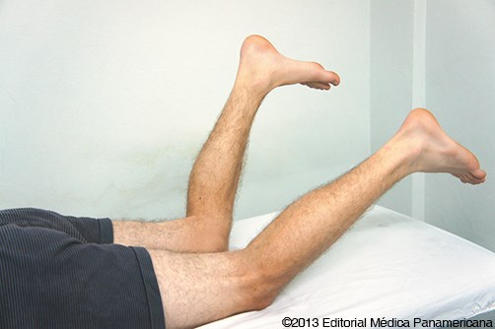
Fuerza muscular

Slide 9
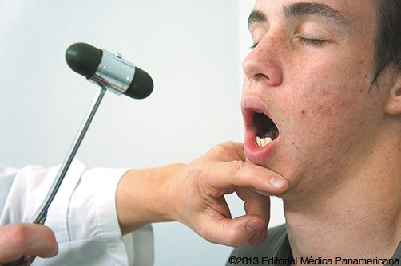
Reflejo bicipital Maseterino

Slide 10
Estiloradial Rotuliano

Slide 11
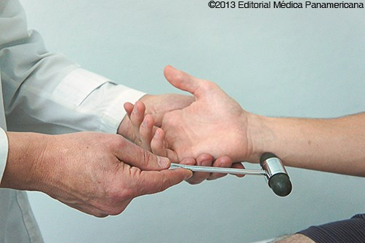
Tricipital Cubitopronador

Slide 12
Reflejo plantar, signo de Babinsky y clonus

Slide 13
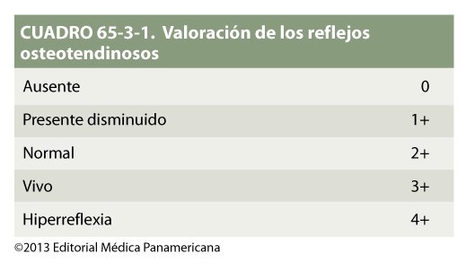
Reflejoaquiliano

Slide 14
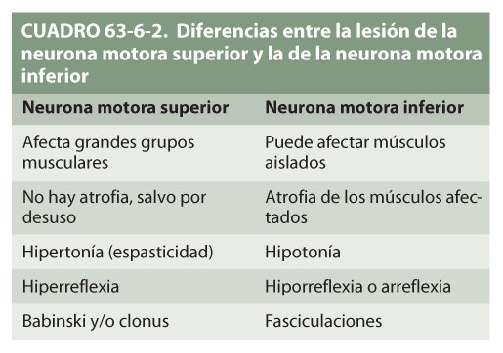
Patologías de la movilidad

Slide 15
Sensibilidad
Superficial: táctil, dolorosa y térmica.
Profunda: barestesia, palestesia, batiestesia y grafestesia.

Slide 16
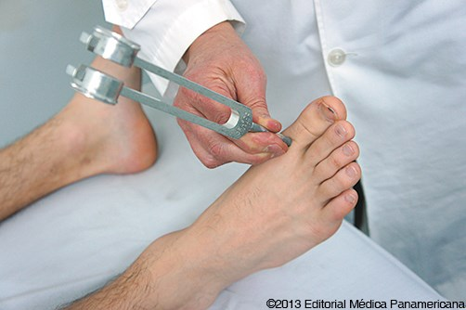
Dermatomas Palestesia

Slide 17
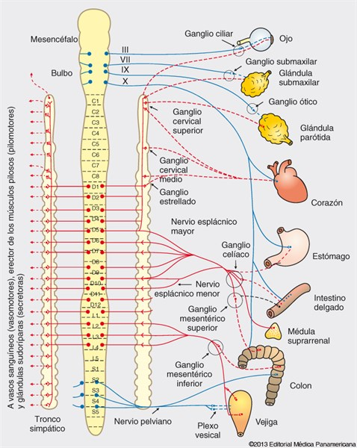
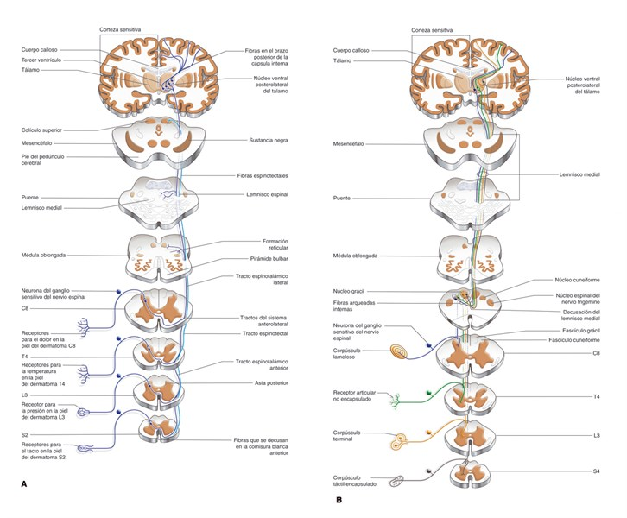

Slide 18
Coordinación neuromuscular
Taxia estática: maniobra de Romberg.
Taxia dinámica: ataxia, dismetría y adiadococinesia.

Slide 19
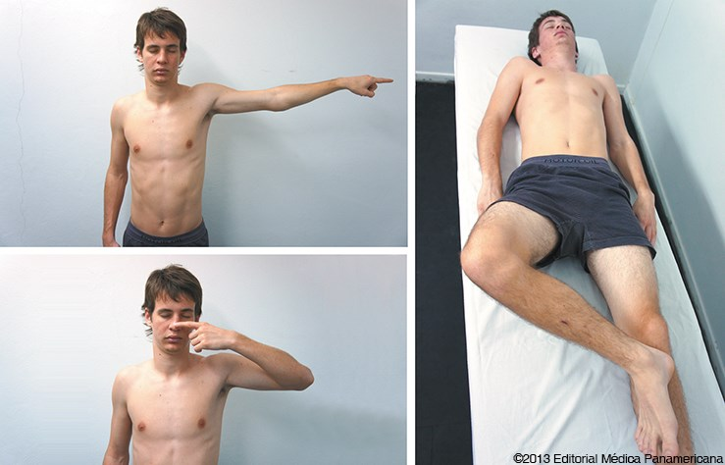
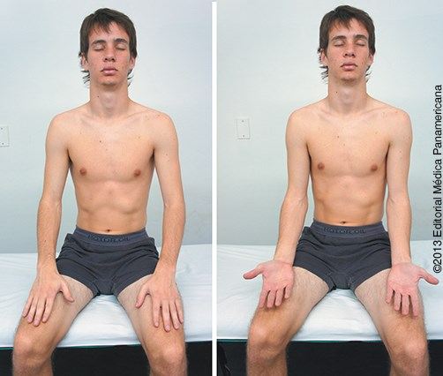

Slide 20
“Con la cabeza”
Praxia: apraxia
Gnosias: táctiles, visuales, espaciales, auditivas y corporales. Agnosia
Lenguaje: Expresión oral: disartria, afasia de comprensión y de expresión. Expresión escrita: disgrafia, agrafia. Test de Folstein.

Slide 21
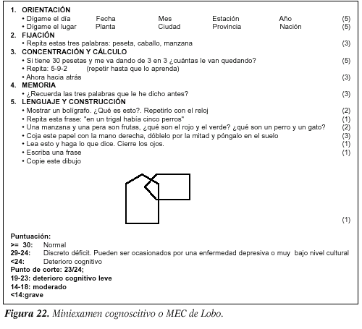
Test de Folstein

Slide 22
Demencias

